Slide 1
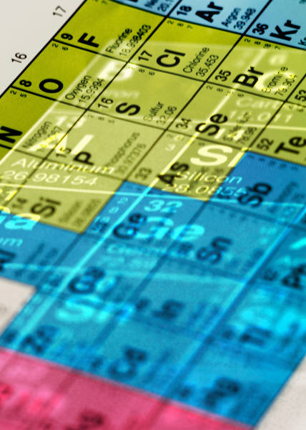
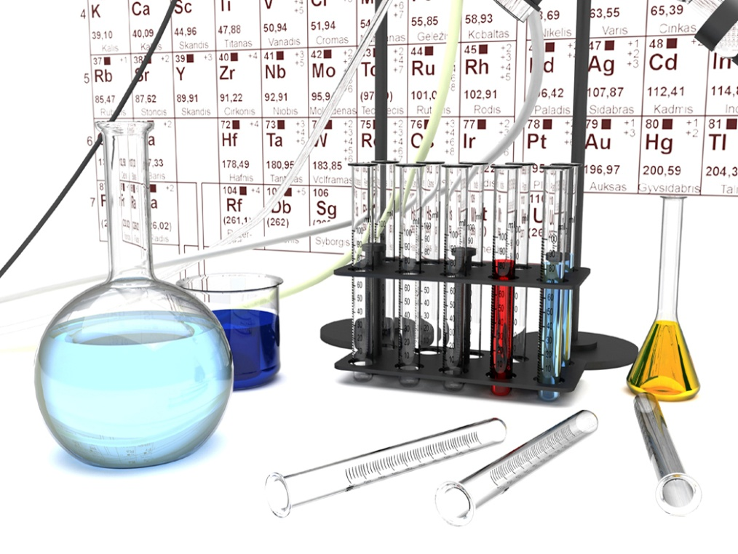
CHEMICKÉ PRVKY

Slide 2
Atomy se od sebe liší počtem protonů
Prvek je látka tvořená z atomů
se stejným protonovým číslem.
Chemický prvek charakterizuje:
název
značka
protonové a nukleonové číslo
dusík
¹⁴N
7

Slide 3
název - mezinárodní (latinský) - český byl určován podle: a) vlastností, výskytu b) jmen států c) významných osobností
značka – odvozena od mezinárodního názvu
začáteční písmeno: H, N, O
dvěma písmeny: Zn, Ni, Cu

Slide 4
protonové číslo … Z - udává počet protonů v jádře atomu (současně i počet elektronů) Na
11
nukleonové číslo … A
- udává počet protonů a neutronů
v jádře atomu (počet neutronů: A – Z)
F
19

Slide 5
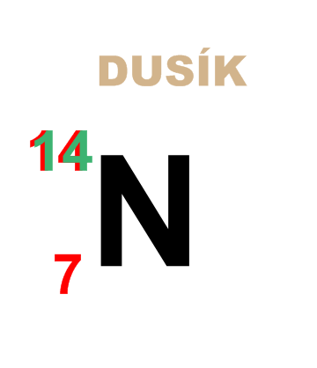
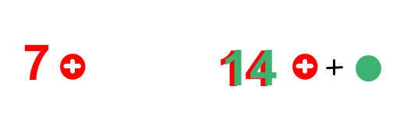
protonové číslo

Slide 6
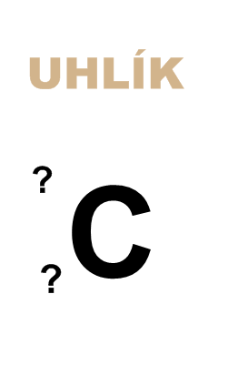
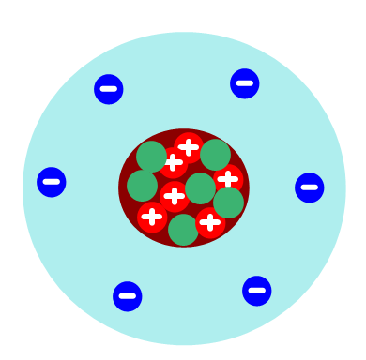
Urči protonové a nukleonové číslo uhlíku:

Slide 7
Doplň údaje o prvcích v tabulce, použij periodickou tabulku:
značka prvku | protonové číslo | nukleonové číslo | počet částic v atomu
 |  |  | protonů | neutronů | elektronů
F |  |  |  | 10
 | 11 | 23
 |  |  | 7 | 7
K |  | 39
 |  | 27 | 13

Slide 8
Řešení:
značka prvku | protonové číslo | nukleonové číslo | počet částic v atomu
 |  |  | protonů | neutronů | elektronů
F | 9 | 19 | 9 | 10 | 9
Na | 11 | 23 | 11 | 12 | 11
N | 7 | 14 | 7 | 7 | 7
K | 19 | 39 | 19 | 20 | 19
Al | 13 | 27 | 13 | 14 | 13

Slide 9
Zdroje obrázků:
otevřená galerie office.microsoft.com
vlastní galerie obrázků

